Slide 1
Найди отличия
НАЧАТЬ

Slide 2
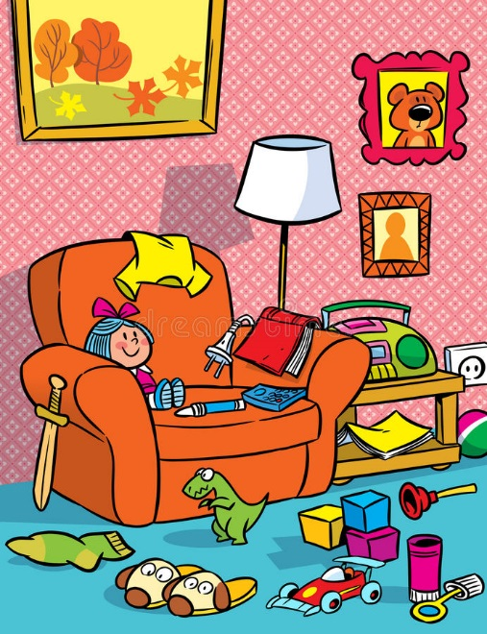
1
2
3
4
5
6
7
8
МОЛОДЕЦ
Жми по этой картинке

Slide 3
